Slide 1
Dokumentowanie kodu źródłowego - javadoc
Grupa pomarańczowa

Slide 2
Co to dokumentacja kodu
Dokumentacja kodu to zbiór opisów, instrukcji i komentarzy, które wyjaśniają działanie kodu źródłowego. Służy ona do ułatwienia zrozumienia kodu przez innych programistów, wspomaga utrzymanie oraz rozwijanie oprogramowania, a także umożliwia efektywniejsze wdrożenie nowych członków zespołu. Jest niezbędna dla zapewnienia ciągłości projektu, jako że umożliwia szybsze identyfikowanie i rozwiązywanie problemów oraz efektywne przekazywanie wiedzy w obrębie zespołu. W praktyce dobrze udokumentowany kod jest bardziej wartościowy, ponieważ jego dalsze użytkowanie i modyfikacja są znacznie łatwiejsze.

Slide 3




METODY DOKUMENTOWANIA KODU
Komentarze w kodzie: Najprostsza forma dokumentacji, polegająca na umieszczaniu krótkich i ogólnych opisów bezpośrednio w kodzie źródłowym, obok bloków kodu, funkcji czy klas. Pozwala to na szybkie zrozumienie, co dana część kodu robi.
Dokumentacja techniczna: Formalny sposób dokumentowania kodu, może obejmować obszerne podręczniki dla programistów z opisami funkcji, parametrów czy zwracanych wartości. Często zawiera diagramy UML.
Dokumentacja README: W repozytoriach kodu (np.: na GitHub) służą jako wstępne wprowadzenie do projektu, wyjaśniają jak rozpocząć pracę, jakie są zależności oraz jak skompilować i uruchomić projekt.
Generatory dokumentacji: Narzędzia takie jak Doxygen, Javadoc, Sphinx automatyzują proces tworzenia dokumentacji, generując ją na podstawie komentarzy w kodzie zgodnie z ustalonymi standardami.

Slide 4
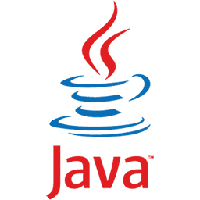
DOKUMENTOWANIE KODU W javie
Podręcznik programisty
Zawiera opisy architektury systemu, bibliotek i API, uzupełnione o diagramy UML i schematy, co pomaga w orientacji w projekcie i jego efektywnym wykorzystaniu.
Komentarze w kodzie
Służą do wyjaśniania działania kodu, pomagając w zrozumieniu metod i algorytmów, co jest kluczowe dla utrzymania i rozwijania oprogramowania.
Javadoc
Narzędzie do generowania dokumentacji HTML z komentarzy w kodzie Java, standardowe w dokumentowaniu API, ułatwia dostęp do uporządkowanej dokumentacji dla programistów.

Slide 5

Czym jest javadoc?
Standardowy system dokumentacji kodu źródłowego w języku Java
Narzędzie dostarczane wraz z JDK (Java Development Kit)
Generuje dokumentację API w formacie HTML
Bazuje na specjalnych komentarzach w kodzie źródłowym
Dokumentacja generowana jest poza kodem aplikacji

Slide 6
Historia i znaczenie
Wprowadzony w 1995 roku wraz z JDK 1.0 przez Sun Microsystems (dziś Oracle).
Od początku stał się standardem dokumentacji w ekosystemie Javy.
Po przejęciu Sun przez Oracle w 2010 roku, rozwój Javadoc kontynuowany jest pod nadzorem Oracle, jako integralna część JDK.

Slide 7
Dlaczego dokumentacja jest ważna?
Ułatwia zrozumienie kodu przez programistów – zarówno nowych, jak i autora po czasie.
Wspiera efektywną współpracę w zespołach programistycznych.
Jest kluczowa w projektach open-source i publicznych bibliotekach, ułatwiając użytkownikom korzystanie oraz zrozumienie dostępnych zasobów.

Slide 8
Struktura komentarzy javadoc
Komentarze rozpoczynają się od /** i kończą się */.
Komentarze // i /* */ nie będą brane pod uwagę.
Każda linia komentarza Javadoc powinna zaczynać się
od gwiazdki *.
Pierwsza linia to opis metody lub klasy,
która zadeklarowana jest poniżej.
Kolejne akapity mogą zawierać szczegółowe informacje.
Specjalne tagi (rozpoczynające się od @) służą do opisu
specyficznych elementów (parametry, wartość zwracana).

Slide 9
ZALETY I WADY
Automatyzacja: Javadoc automatycznie generuje dokumentację w formie HTML z komentarzy w kodzie, co znacząco oszczędza czas. Standaryzacja: Umożliwia tworzenie jednolitych i spójnych dokumentacji dla całego projektu, co poprawia czytelność i łatwość użytkowania. Integracja: Jest dobrze zintegrowany z większością środowisk programistycznych (IDE), co ułatwia tworzenie, zarządzanie i przeglądanie dokumentacji.
Zależność od formatowania: Wymaga przestrzegania określonego formatu komentarzy, co może być uciążliwe i ograniczać swobodę opisu. Płytkie informacje: Skupia się głównie na dokumentowaniu interfejsów API, pomijając szerszy kontekst lub złożoność implementacji. Konserwacja: Aktualizacja dokumentacji wymaga ręcznego aktualizowania komentarzy w kodzie, co w dużych projektach może być czasochłonne.

Slide 10
Podstawowe tagi javadoc
@param <nazwa_parametru> <opis> - Opisuje parametr metody.
@return <opis> - Opisuje wartość zwracaną przez metodę.
@throws <nazwa_wyjątku> <opis> - Opisuje wyjątek, który metoda może rzucić, i warunki, w jakich to się dzieje.
@author <imię_nazwisko> - Oznaczenie autora klasy/metody.
@version <tekst_wersji> - Opisuje wersje klasy/metody.
@since <wersja> - Wskazuje od jakiej wersji dostępna jest klasa/metoda.

Slide 11
Podstawowe tagi javadoc
@serial <opis> - Opisuje pola serializowane.
@see <odnośnik> - Odniesienie do innej dokumentacji.
@exception <nazwa_wyjątku> <opis> - Opisuje wyjątek, który metoda może rzucić, i warunki, w jakich to się dzieje. Starsza, mniej popularna alternatywa dla @throws.
@serialData <opis_danych> - Opisuje dane zapisywane przez metody writeObject() lub writeExternal().
@serialField <nazwa_pola> <typ_pola> <opis> - Opisuje komponent typu ObjectStreamField.
@deprecated <opis> - Oznaczenie, że klasa/metoda jest przestarzała.

Slide 12
Podstawowe tagi javadoc
{@code <tekst>} - Wyświetla tekst w kodzie bez interpretacji jako HTML.
{@docRoot} - Reprezentuje ścieżkę do głównego katalogu dokumentacji.
{@link pakiet.klasa#element etykieta} - Wstawia odnośnik do dokumentacji innej klasy/metody.
{@linkplain pakiet.klasa#element etykieta} - Działa jak {@link}, ale wyświetlany jest jako zwykły tekst.
{@value pakiet.klasa#pole} - Wyświetla wartość stałej statycznej.
{@inheritDoc} - Dziedziczy dokumentację z najbliższej nadklasy lub interfejsu.

Slide 13
NAJLEPSZE Praktyki
Dokumentuj każdą publiczną klasę, metodę i pole:
Używaj znaczników, np.: @param, @return, @throws:
Pisz zwięźle i jasno, unikaj zbędnych informacji:
Unikaj powielania kodu w opisie:
Aktualizuj na bieżąco dokumentację:
Dodawaj przykłady użycia, jeśli to możliwe:
Dla zachowania czytelności.
Pisz dla użytkownika.
Zamiast tego, wyjaśnij jego logikę i zastosowanie.
Dopasowuj Javadoc do zmian w kodzie.
Pokaż, jak korzystać z metody lub klasy.
Opisz ich cel i sposób działania.

Slide 14
Co sprawia, że komentarz jest dobry?
Jasny opis klasy i metody:
Klasa: Powinna zawierać krótkie wyjaśnienie, czym jest i do czego służy. Metoda: Powinna precyzyjnie opisywać, co robi oraz w jakim kontekście jest używana.
Szczegółowe parametry (@param):
Każdy parametr metody powinien być dokładnie opisany, aby wyjaśnić jego przeznaczenie. Dla klas warto wskazać, jakie dane są przechowywane i do czego służą.
Dokładny opis zwracanej wartości (@return):
Powinien jednoznacznie określać, co metoda zwraca i w jakiej sytuacji.
Uwzględnienie wyjątków (@throws):
Metoda powinna informować o potencjalnych błędach, które może zgłosić. Dla klas można wskazać, jakie wyjątki mogą wystąpić podczas ich używania.

Slide 15
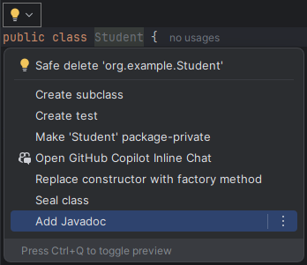
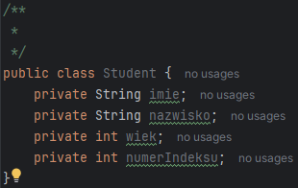
Przykład dokumentacji klasy
Notes:
W Intelij możemy dodać Javadoca klikając na metodę lub klasę, następnie kombinacją Alt + Enter wyświetlając listę dostępnych akcji.

Slide 16
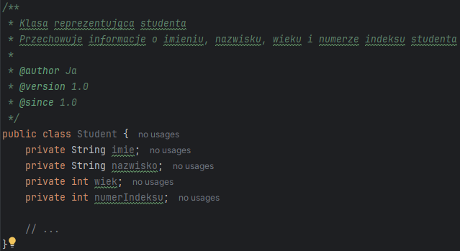
Przykład dokumentacji klasy

Slide 17
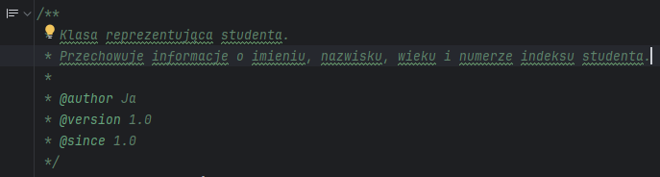
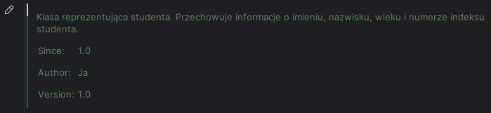
Przykład dokumentacji klasy
Notes:
Ten przycisk z lewej strony przełącza widok z trybu edycji do wyrenderowanej dokumentacji.

Slide 18
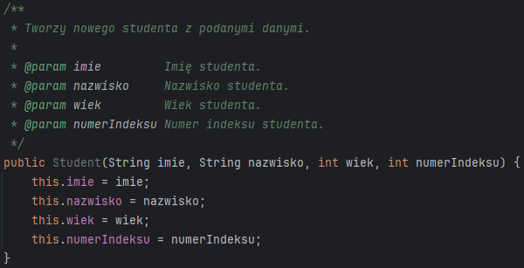
Przykład dokumentacji metody

Slide 19
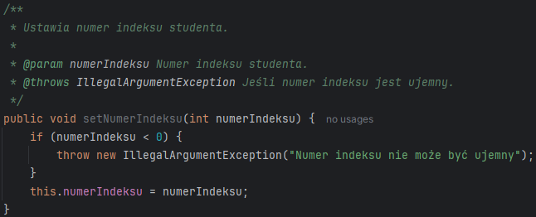
Przykład dokumentacji metody

Slide 20
Generowanie dokumentacji
Użycie polecenia w terminalu:
javadoc -d doc *.java
Opcje generowania:
-d doc - Katalog docelowy dokumentacji.
-author - Informacje o autorach.
-version - Informacje o wersjach.
-private - Dokumentowanie prywatnych elementów.
-public - Dokumentowanie publicznych elementów.

Slide 21
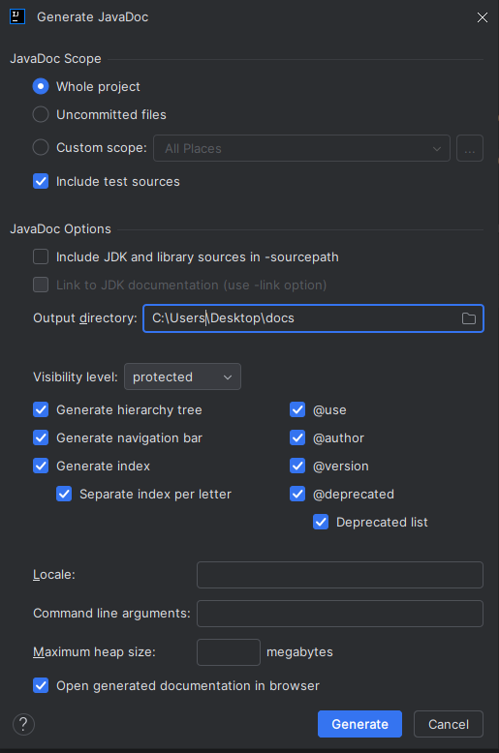
Generowanie Javadoc w IntelliJ IDEA
1. Otwórz projekt w IntelliJ IDEA.
2. Przejdź do „Tools” → „Generate JavaDoc”.
3. Wybierz odpowiednie opcje w oknie „Generate JavaDoc”.
4. Skonfiguruj „Output directory” wybierając miejsce gdzie zostanie wygenerowana dokumentacja oraz wciśnij „Generate”.
5. Dokumentacje następnie możesz otworzyć w przeglądarce.

Slide 22
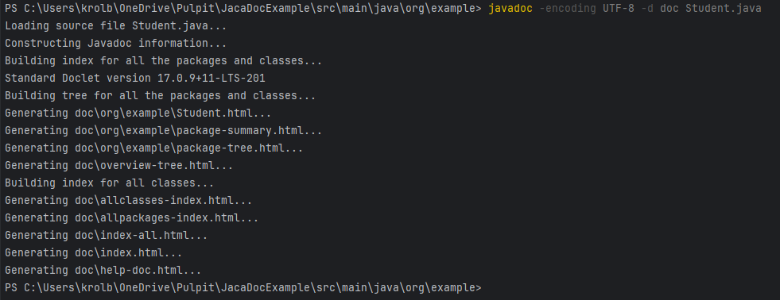
Generowanie dokumentacji

Slide 23
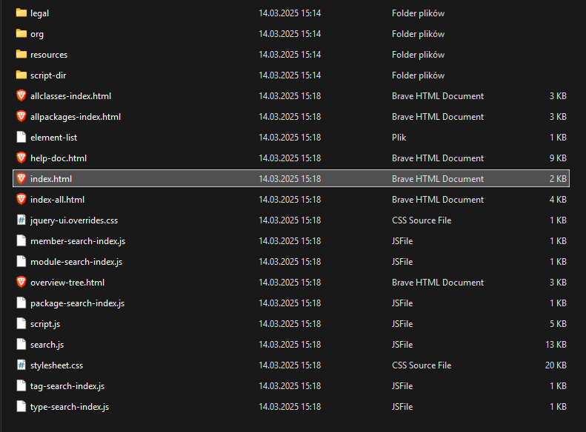
Generowanie dokumentacji

Slide 24
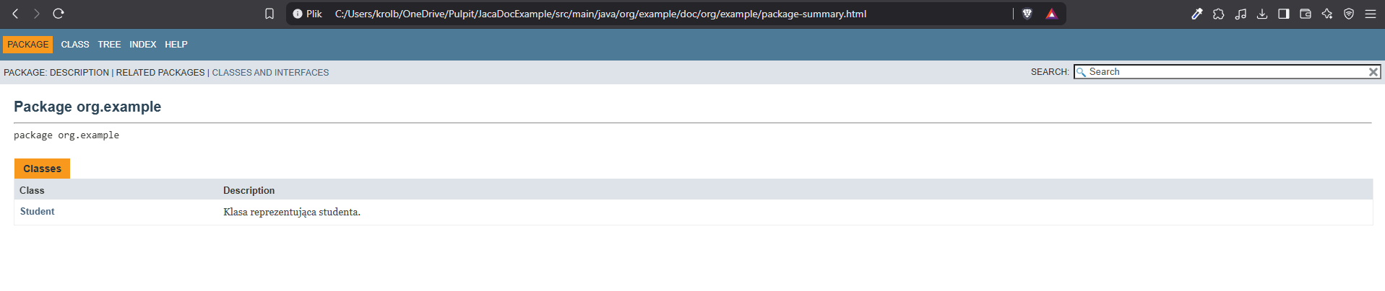
Generowanie dokumentacji

Slide 25
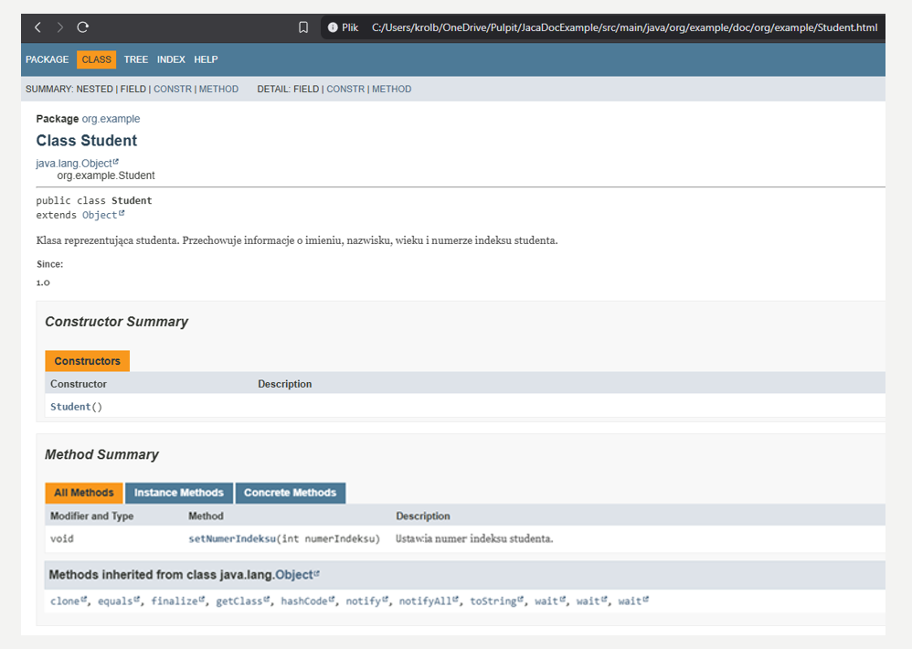
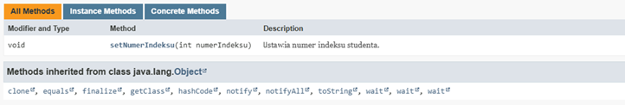
Generowanie dokumentacji

Slide 26
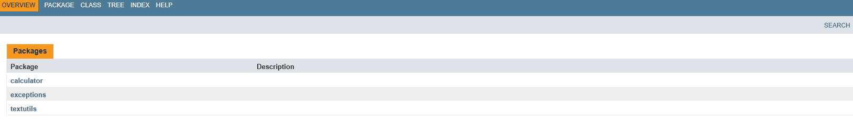
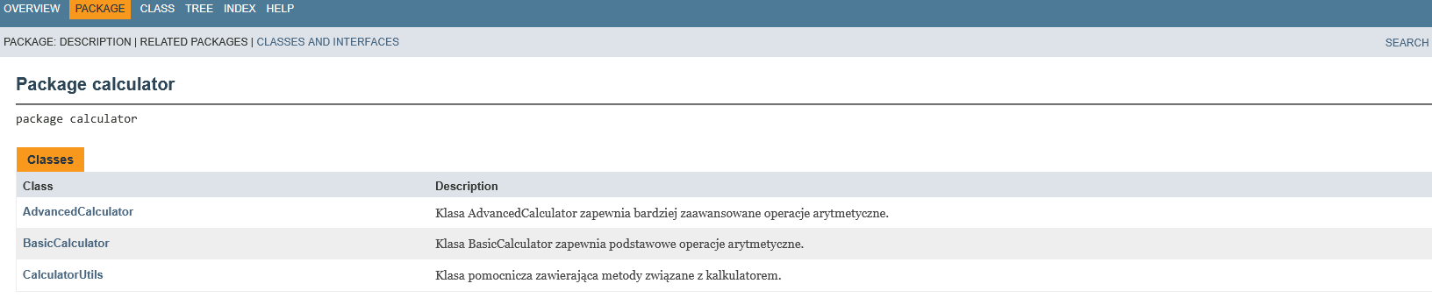
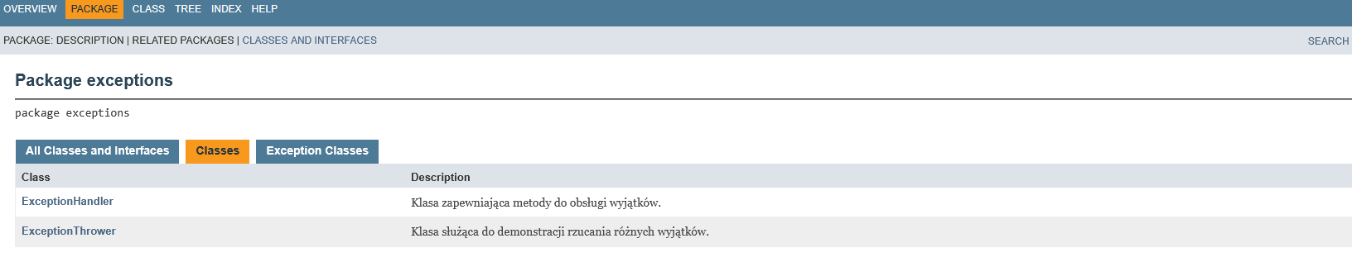
Przykładowy wygląd Javadoc

Slide 27
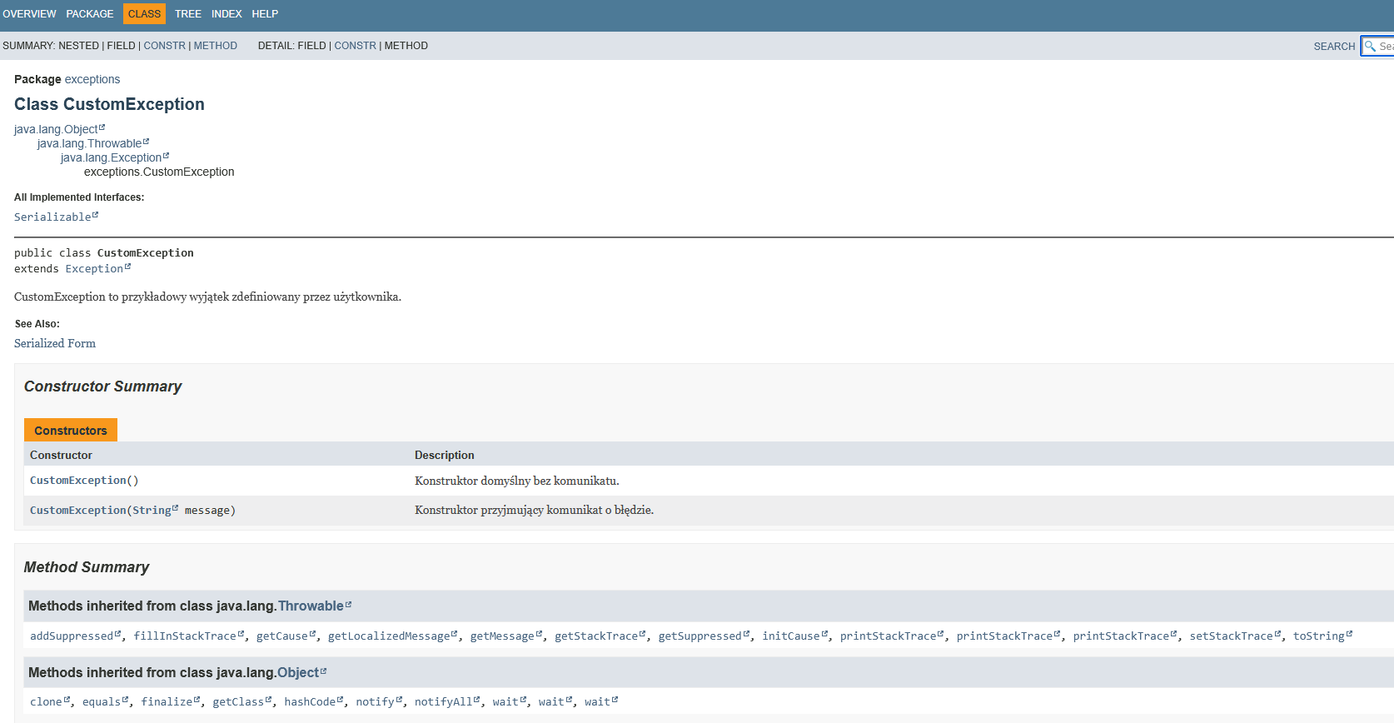
Przykładowy wygląd Javadoc

Slide 28
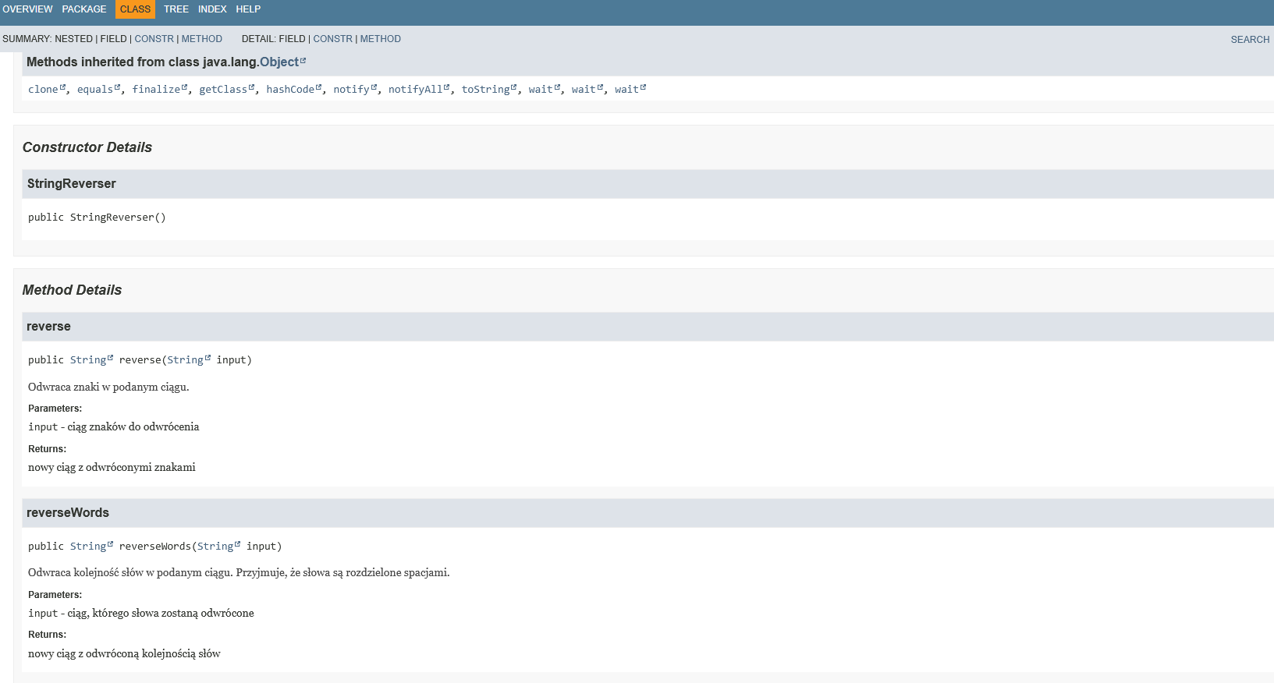
Przykładowy wygląd Javadoc

Slide 29

Analiza składowych Javadoc
Analiza składowych Javadoc to dokładne omówienie poszczególnych elementów dokumentacji generowanej za pomocą Javadoc. Obejmuje to:
Komentarze ogólne (np.: opis klasy, pakietu).
Komentarze dla metod (np.: opis działania, parametru, zwracanej wartości).
Tagowanie (np.: zastosowanie @param, @return, @throws).
Struktura wygenerowanej dokumentacji.

Slide 30
Podsumowanie i wyzwania
Ułatwia dokumentowanie kodu i jego zrozumienie.
Pomaga w utrzymaniu wysokiej jakości oprogramowania.
Wymaga regularnej aktualizacji, co bywa wyzwaniem.
Powinien być stosowany w kluczowych elementach kodu.

Slide 31
Tytuł slajdu
Dziękujemy za uwagę!
Grupa Pomarańczowa

